Slide 1
YÖNETİM ORGANİZASYON
Yönetim Kavramı
HAZIRLAYAN: ÖĞR. GÖR. CANAN ÇELİK

Slide 2
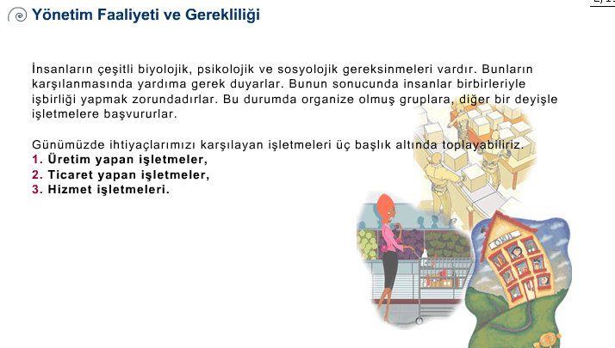

Slide 3
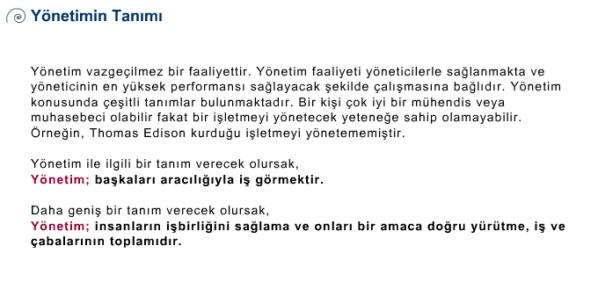

Slide 4
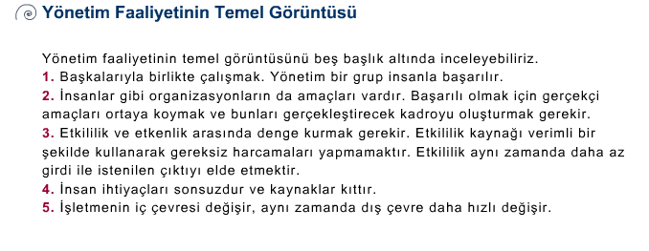

Slide 5
Yönetim Fonksiyonları nelerdir?
Planlama
Örgütleme
Koordinasyon
Yöneltme
Denetim

Slide 6
Yönetim Fonksiyonları neleri içerir?
Planlama : Neyi, ne zaman, nerede, kim tarafından ve nasıl yapılacağının önceden belirlenmesidir.
Aşamaları :
  Sorunların veya fırsatların saptanması
  Amaçların belirlenmesi
  Planın dayandığı hareket noktalarının belirlenmesi
  Seçeneklerin saptanması ve değerlendirilmesi
  En uygun alternetifin seçilmesi
  Yardımcı planların düzenlenmesi
  Planları, sayısal değerlerle bütçelemek

Slide 7
Yönetim Fonksiyonları neleri içerir?
2. Örgütleme : Belirli amaçlara ulaşmak için yapılacak işlerin ve bu işleri yapacak kişilerin oluşturulması.
Aşamaları :
Örgütsel yapının kurulması
İlişkilerin saptanması
Görev tanımlarının yapılması
Görevin gerektirdiği niteliklerin tanımlanması

Slide 8
Örgütleme Kadrolama
İstihdam edilecek iş gücünün seçimi ve işe yerleştirme
Eğitim ve geliştirme
Değerleme

Slide 9
Yönetim Fonksiyonları neleri içerir ?
Koordinasyon : Örgütün yaptığı işin çeşitli bölümlerini birbiri ile ilişkilendirmektir.
Etkin koordinasyon için ;
İyi ve yalın bir organizasyon yapısı gereklidir.
Plan ve programların uyumlaştırılması
Gönüllü koordinasyonun özendirilmesi
İyi bir haberleşme sistemi

Slide 10
Yönetim Fonksiyonları neleri içerir ?
4.Yöneltme : İş görenlerin kendilerine verilen görevleri etkin bir biçimde yerine getirilmesini sağlamaktadır.
Kapsamı :
Astların özelliklerine göre hazırlanmış açık ve yalın talimatlar verilmeli
Sürekli eğitim faaliyetleri
Çalışan motivasyonu
Disiplin, ödül ve ceza dengesi

Slide 11
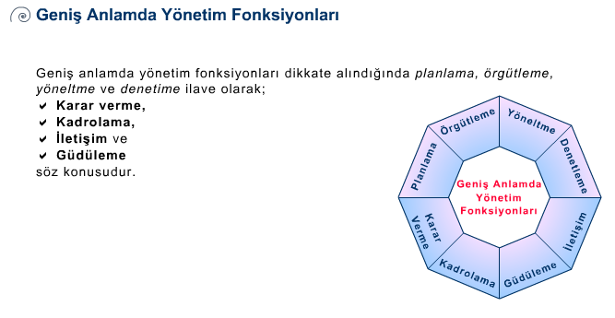

Slide 12
Yönetim Kademeleri
Üst Kademe
Orta Kademe
Alt Kademe

Slide 13
Yönetim Faaliyetleri Hangi Özelliklere Sahip Olmalıdır ?
Amaçlar başta saptanmalı
En az iki kişi bir araya gelmeli
İlişkiler uyumlu – düzenli olmalı
İş bölümü yapılmalı
Yöneticilerin yetki sınırları belirlenmeli
Geleceğe dönük rasyonel kararlar alınmalı ve bunlardan doğan sorumluluk taşınmalı

Slide 14
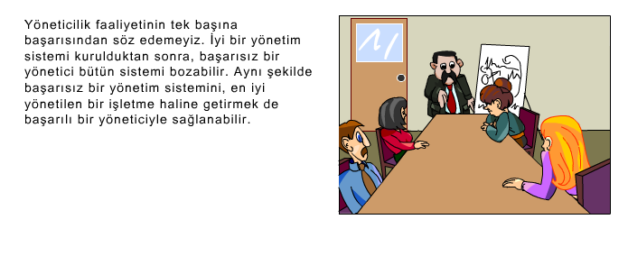

Slide 15
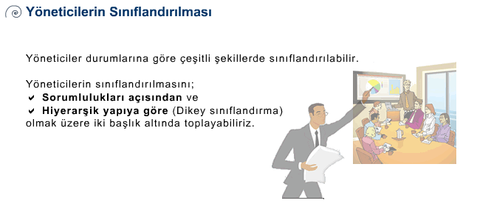

Slide 16
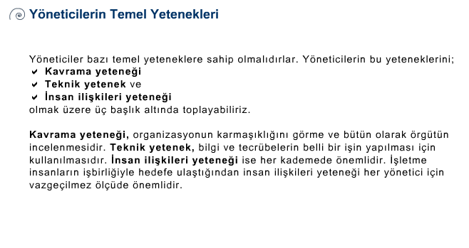

Slide 17
Başarılı Yönetici Özellikleri
İleri görüşlülük
İşini ve yöneteceği kişileri yakından tanımak
Etkin ve yerinde kararlar alabilmek
İş görenlere karşı tarafsız, objektif ve insancıl olmalı
İş görenlere örnek olmalı
Gerektiğinde ceza verebilmeli
İş gören eğitimlerine önem vermeli

Slide 18

YÖNETİCİLERİN SORUMLULUKLARI
Ekonomik Sorumluluk
Ahlaki Sorumluluk
Toplumsal Sorumluluk

Slide 19
EKONOMİK SORUMLULUKLAR
Yararlı ekonomik faaliyetler gerçekleştirmeye odaklanmaktır.
* Toplumun ihtiyacı olan mal ve hizmetlerin
üretilmesi
* İş olanaklarının artırılması ve istihdam
sağlama
* Sürekli gelişme
* Çalışanlara yüksek ücret ve iyi iş koşulları
(Sosyal imkanlar) sağlama
* vb.

Slide 20
AHLAKİ SORUMLULUK
Kötü işler yamaktan kaçınmayı ifade eder.
* Zimmet (Et hesabı X ünv.)
* Rüşvet verme ve alma
* Fiyat anlaşmalarına girme (Kartel vb.
organizasyonlardan kaçınma)
* Ürünleri yanlış tanıtma
* Müşterileri kandırma
* Kişisel sorumluluk ve örnek olma
* vb.

Slide 21
TOPLUMSAL SORUMLULUK
Toplumun refahını geliştirme veya hiç olmazsa mevcut refaha zarar vermeme
  Çevreye duyarlı olma
  Optimum kaynak kullanımı
  Aşırı kar isteğinden kaçınma
  Sosyal ve kültürel etkinlikler vb.

Slide 22
İŞ HAYATININ VE TOPLUMSAL DÜZENİN KURALLARINA UYMAK
GÜVEN VERMEK, KÖTÜ ÖRNEK OLMAMAK, ÖRNEĞİN ,YOLSUZLUK YAPMAMAK GİBİ
İŞBİRLİĞİ VE BERABERLİK ZORUNLU İKEN BUNU BECEREMEMEK;
EKONOMİK, TOPLUMSAL SİYASAL VB. SORUNLARIN TEMELİDİR. (Kemal TOSUN)
ALACAĞINA ŞAHİN, BORCUNA KARGA OLMAMAK
FAKİRLİĞİN ÖNLENMESİ VE HERKESE ASGARİ YAŞAM DÜZEYİNİN SAĞLANMASINA ÇALIŞMAK

Slide 23
MÜTEŞEBBİS (GİRİŞİMCİ) VE LİDER
Müteşebbis: Üretim faktörlerini bir araya getirerek, iktisadi mal ve hizmetlerin üretimi ve pazarlanması için gerekli şartları oluşturan kişidir.
Un, yağ ve şekeri (emek, sermaye ve doğal kaynaklar) tedarik edip helvayı yapan (mal ve hizmetler oluşturan) ve pazarlayan kişidir.

Slide 24
Başarılı Girişimcinin Özellikleri
Başarı İsteği
Risk Alma
Kararlı Olma
Çok yönlü olma
İş bitirici olma
Kendine Güvenme
Esneklik ve Katılık
Bağımsız Davranabilme
Sürekli, Sistemli ve Disiplinli Çalışma
Sorunları hızlı ve Pratik Çözebilme vb.

Slide 25
Lider (Önder): Bir grup insanı belirli amaçlar etrafında toplayabilme ve bu amaçları gerçekleştirebilmek için onları harekete geçiren bilgili ve yetenekli kişidir.
Liderlik türleri
Baskıcı Lider
Demokratik (Katılımcı) Lider
Serbestiyetçi Lider
Durumsal Lider
Değişimci ve Reformist Lider (Dönüşümcü?)
İş bitirici Lider vb.

Slide 26
Liderlik, sosyal gruplarda ortaklaşa bir vizyon, başarı duygusu, başarma gücü, anlamlı hedefler ve üstün başarı sağlayan, sosyal ve bireysel kalitedir.
Lider ve Grupta, etkin liderlik uygulamalarına olanak sağlayacak bilgi, beceri ve deneyim potansiyelleri önemlidir.
Demokratik - Katılımcı, Reformist, Durumsal ve İş bitirici liderlik önem kazanmıştır

Slide 27
İnsanlara öncülük etmek için, yanlarında yürü çünkü en iyi liderler varlıkları hissedilmeyenlerdir.
Daha az iyisi insanların hayran olup övdükleridir.
Daha da az iyisi insanların korktukları ve kötü insanların bile nefret ettikleridir.

Slide 28
YÖNETİMİN TEMEL AMAÇLARI
Optimum kaynak kullanımı ile amaçlara ulaşmak gerekir. ⇒
Optimum kaynak kullanımında ölçüt olarak kullanılan bazı kavramlar geliştirilmiştir.
Kısıtlı Optimizasyon

Slide 29
Bu kavramlar aynı zamanda, Yönetimin Özellikleri ya da Yönetimin Temel Amaçları olarak karşımıza çıkar.
Buna göre örgütler;
Etkin,
Verimli,
Ekonomik,
Karlı
Esnek – Uyumlu
çalışmalar sonucu amaçlarına ulaşmalıdır.

Slide 30
Etkinlik/Etkililik
Etkinlik, uygulananın uygulanması gerekene uygun olmasıdır (uygunluk derecesidir).
Faaliyet, hareket veya davranışın mümkün olduğu kadar yöneltilmiş bulunduğu amaca ulaşma çabası ve derecesidir.
Amaca ulaşmada yeterli olunup olunmadığını gösteren bir ölçüttür.
Doğru amaç belirlemek,
Gerekli çıktıya ulaşmak

Slide 31
Daha çok yönetimin (Kamu ve/veya Özel sektör), gerçek ihtiyaçları belirleyebilmesi
Doğru olan (Gerekli) işi yapmak.
(Fatih Sultan 100 altın ve 100 Sopa)
Doğru olan işi, doğru önem,
öncelik ve imkan sırası ile yapmak.

Slide 32
ETKİNLİK
Gerekli çıktıya ulaşmak.
Doğru amaç belirlemek.
Doğru olan işi yapmak.
Doğru olan işi, doğru önem,
öncelik ve imkan sırası ile yapmak.
Etkinlik = Fiili çıktı
Planlanan çıktı

Slide 33
Etkinlik, üretilen mal ve/veya hizmetin; tüketici üzerinde ne kadar etkili olup olmadığı, onun için ne kadar gerekli olduğu, ihtiyacını ne ölçüde giderdiği ile ilgilidir.

Slide 34
VERİMLİLİK (PRODÜKTİVİTE)
En az girdi ile en çok çıktıya ulaşmak.
İşleri doğru yapmak.
Daha çok işletme içi değişkenlerle ilgilidir. Her unsur için ayrı hesaplanır. Fiziki değerlerle ölçülmesi daha uygundur.
Milli Prodüktivite Merkezi bu konuda danışmanlık hizmetleri sunmaktadır.
Verimlilik = Çıktı
Girdi

Slide 35
EKONOMİKLİK (İKTİSADİLİK)
İşlerin yürütülmesinde katlanılan maliyetler ile elde edilen gelirler arasındaki ilişkidir.
En az maliyetle en çok gelir elde etmekle ilgilidir.
1’den büyük olması iyi anlamına gelir.
Ekonomiklik = Gelir
Maliyet

Slide 36
Satış başarısı ile ilgilidir.
Mal ve hizmetlerin uygun koşullarda satış yeteneğini (pazarda varlığını koruma) sürdürebilmeleri ile ilgilidir.
Genel ekonomik yapıdan etkilenir.
Halkın yaşam tarzı
Toplumsal değerler ve
Dünya görüşü gibi faktörlerden etkilenir.

Slide 37
KARLILIK (RANTABİLİTE)
Elde edilen kar ile bu karı sağlamak için kullanılan sermaye arasındaki ilişkidir.
Sermaye yapısından ve fırsat maliyetinden etkilenir.
Karlılık = Kar
Sermaye

Slide 38
ESNEKLİK – UYUM
Örgütün değişime çabuk ve kolay uyum sağlayabilme yeteneğidir.
Yeniliklere direnmeme ve yenilikçi olabilme
Israrcılık yerine uzlaşıcılık
İçinde bulunduğu çevreye uyum sağlayamayan örgütlerin başarılı olması ve uzun vadede varlığını koruması söz konusu olamaz

Slide 39
Aşırı verimlilikten kaçınma
İnsan ve diğer kaynaklar arasında uyumu sağlama
İnsan – insan
İnsan – Makine
Makine – Makine

Slide 40
Örgütlerin amaçlarına etkin, verimli, ekonomik, karlı ve esnek-uyumlu ulaşabilmeleri,
Örgütlerde Yönetimi gerekli kılar.

Slide 41
Bu temel değerlere uyularak (sağlanarak) en önemli toplumsal amaçlardan olan
Varlığını koruma ve
Kalkınma sağlanabilir.

Slide 42
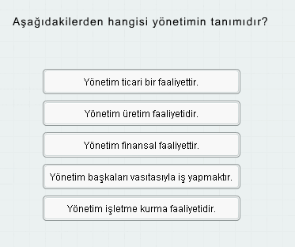
Alıştırmalar
1)

Slide 43
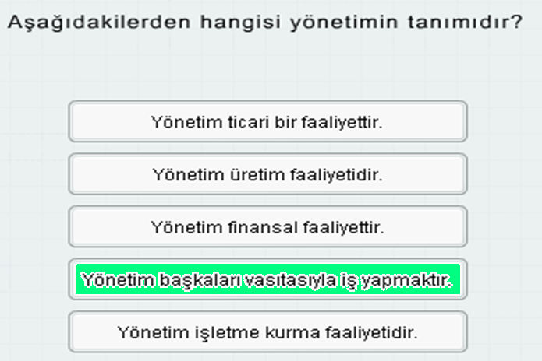
Alıştırmalar

Slide 44
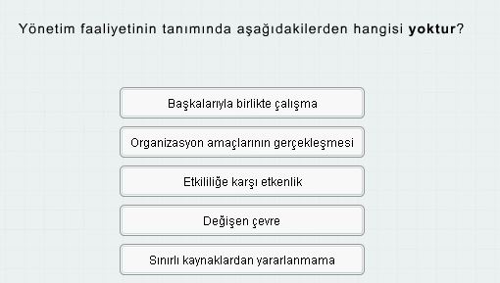
Alıştırmalar
2)

Slide 45
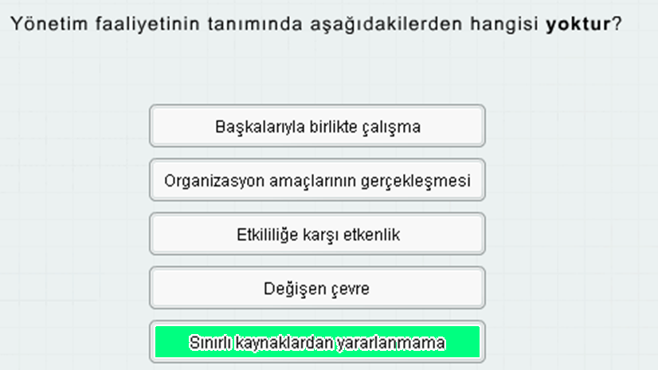
Alıştırmalar
2)

Slide 46
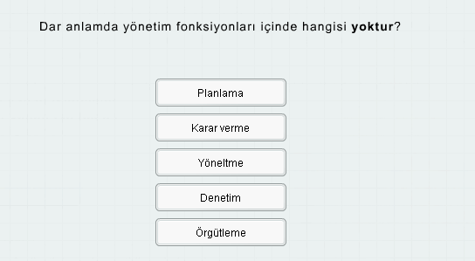
Alıştırmalar
3)

Slide 47
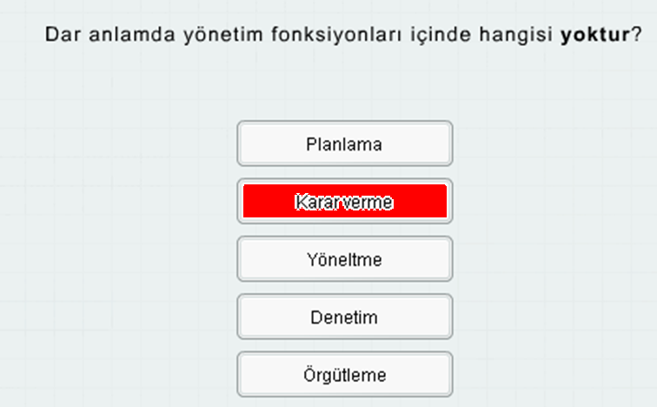
Alıştırmalar
3)

Slide 48
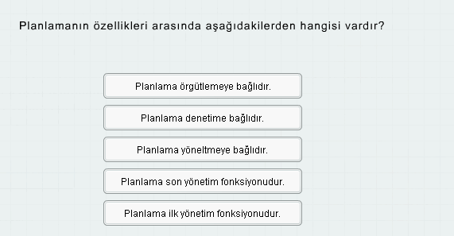
Alıştırmalar
4)

Slide 49
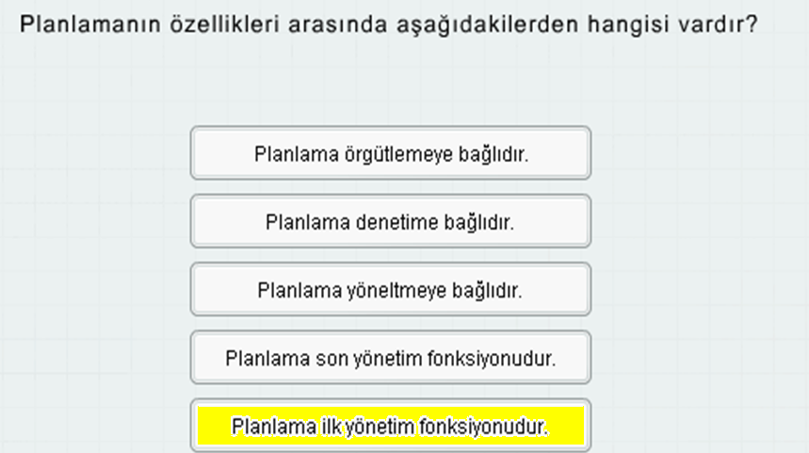
Alıştırmalar

Slide 50
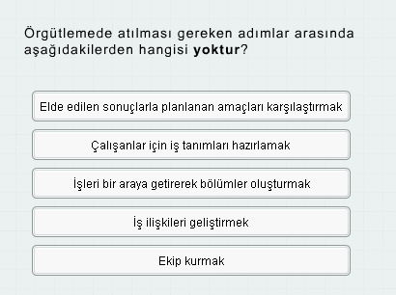
Alıştırmalar
5)

Slide 51
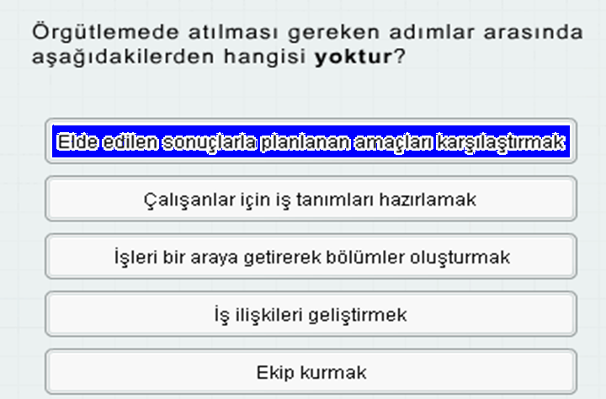
Alıştırmalar
5)

Slide 52
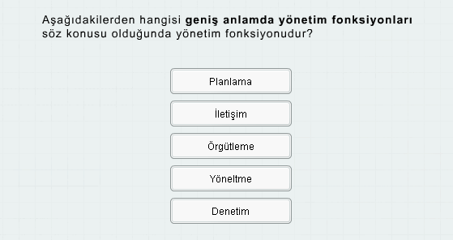
Alıştırmalar
6)

Slide 53
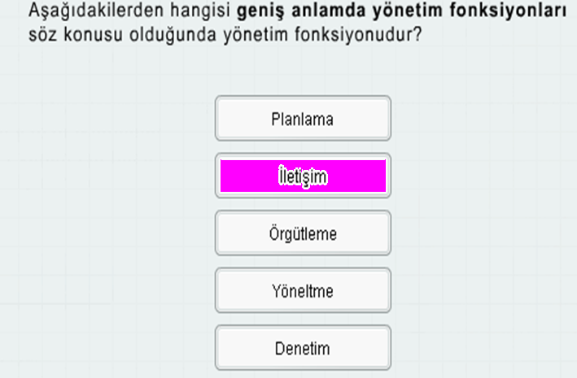
Alıştırmalar
6)

Slide 54
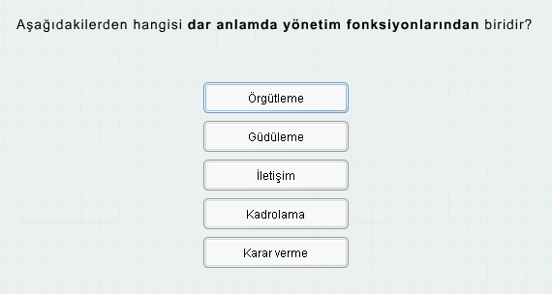
Alıştırmalar
7)

Slide 55
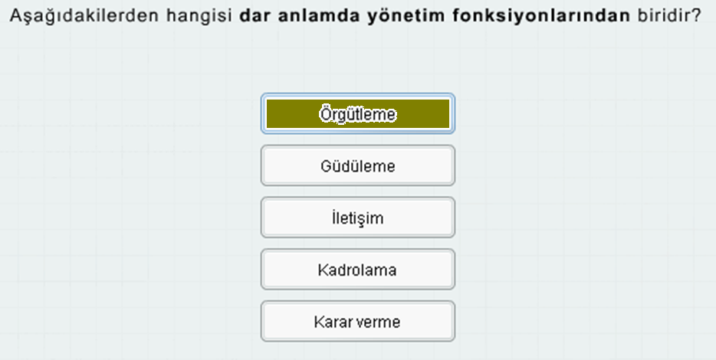
Alıştırmalar
7)

Slide 56
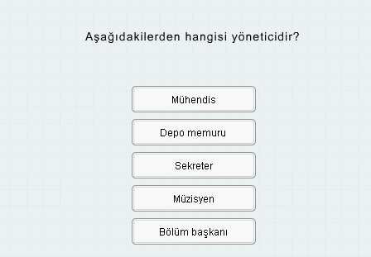
Alıştırmalar
8)

Slide 57
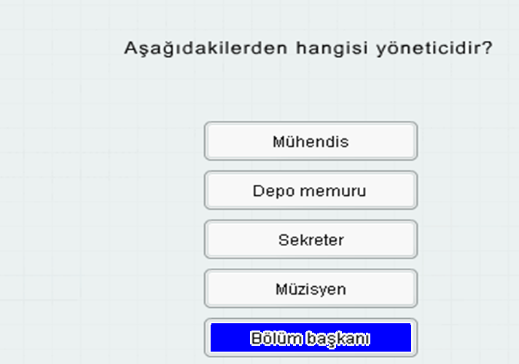
Alıştırmalar
8)

Slide 58
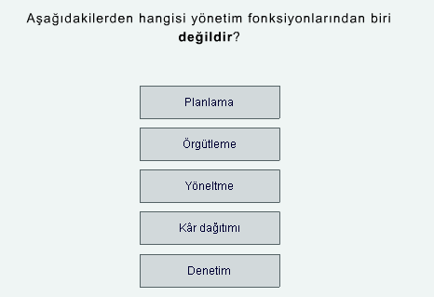
Alıştırmalar
9)

Slide 59
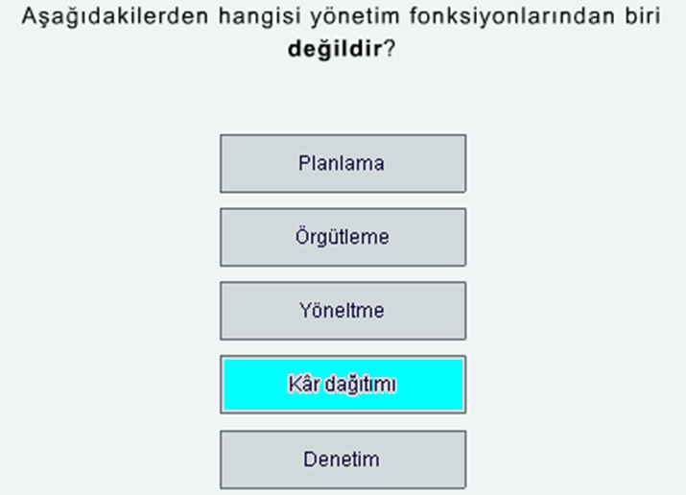
Alıştırmalar
9)

Slide 60
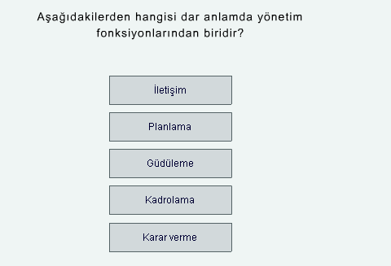
Alıştırmalar
10)

Slide 61
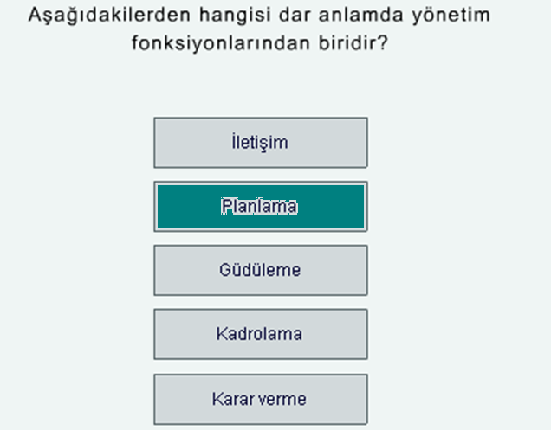
Alıştırmalar

